Slide 1
Дослідження мультиплексорів лабораторна робота
Notes:
Оригинальные шаблоны для презентаций: https://presentation-creation.ru/powerpoint-templates.html
Бесплатно и без регистрации.

Slide 2
Дослідження мультиплексорів
1. Побудувати мультиплексор на логічних елементах у програмі EWB або у програмі Multisim.
Сигнали на інформаційні та адресні входи подавати через перемикачі.
2. Дослідити роботу мультиплексора за допомогою індикації.
Завдання 1

Slide 3
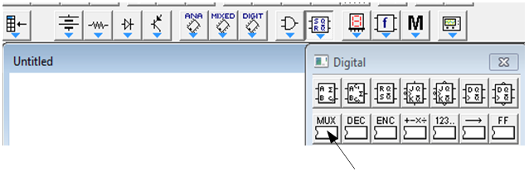
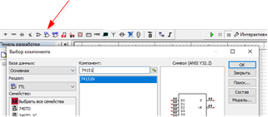
Дослідження мультиплексорів
Завдання 2
Побудувати схему для дослідження мікросхеми 74151
Промоделювати схему за допомогою логічного аналізатора
Мікросхема 74151:
у програмі Electronics Workbench, знаходиться у вікні програми – digital
у програмі Multisim, знаходиться у вікні Логіка TTL

Slide 4
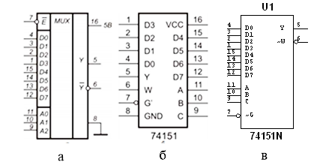
Дослідження мультиплексорів
Мікросхема 74151 є аналогом мікросхеми 155 серії (К155 КП7)
а) мікросхема К155 КП7 (ТТЛ логіка)
б) мікросхема 74151 у програмі EWB;
в) мікросхема 74151 у програмі Multisim.

Slide 5
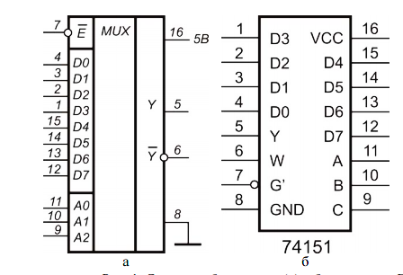
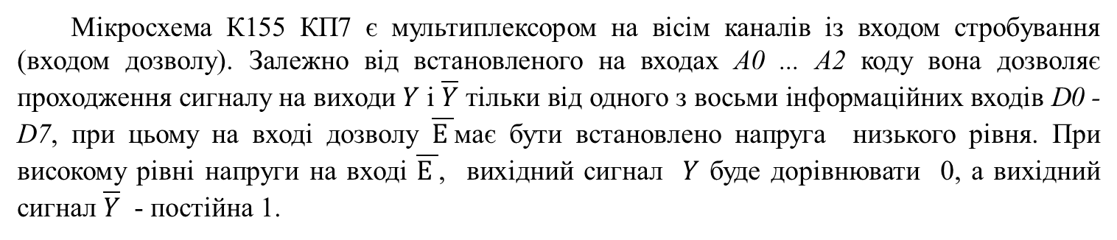
Дослідження мультиплексорів
Мікросхема К155 КП7 є мультиплексором на вісім каналів із входом стробування (входом дозволу). Залежно від встановленого на входах А0 ... А2 коду вона дозволяє проходження сигналу на виходи $Y$ і $\overline{Y}$ тільки від одного з восьми інформаційних входів D0 - D7, при цьому на вході дозволу $\overline{E }$має бути встановлено напруга низького рівня. При високому рівні напруги на вході $\overline{E }$, вихідний сигнал $Y$ буде дорівнювати 0, а вихідний сигнал $\overline{Y}$ - постійна 1.

Slide 6
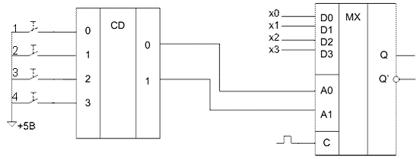
Дослідження мультиплексорів контрольні запитання
1
Дати визначення мультиплексору та демультиплексору.
Яке умовне позначення мультиплексорів?
Скільки адресних входів в мультиплексорі та від чого це залежить?
Описати роботу схеми, яка зображена на рисунку

Slide 7


